Slide 1
INSTRUYENDO A LOS DISCÍPULOS: PARTE 2
Lección 8 para el 24 de agosto de 2024

Slide 2
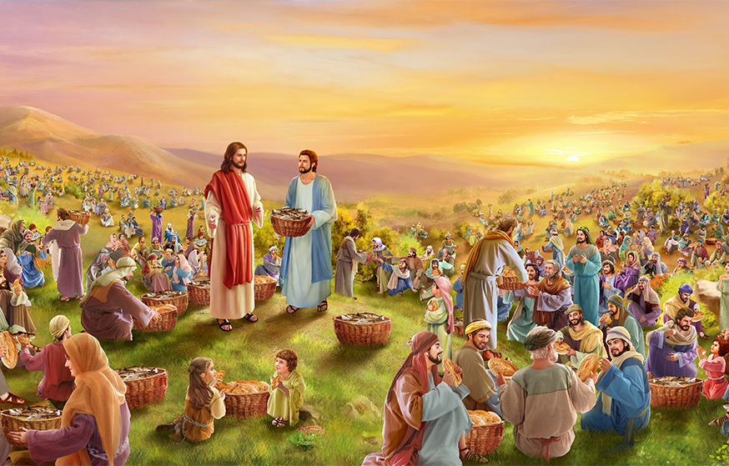
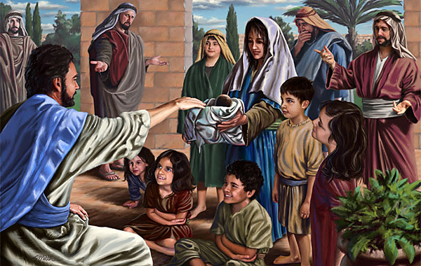
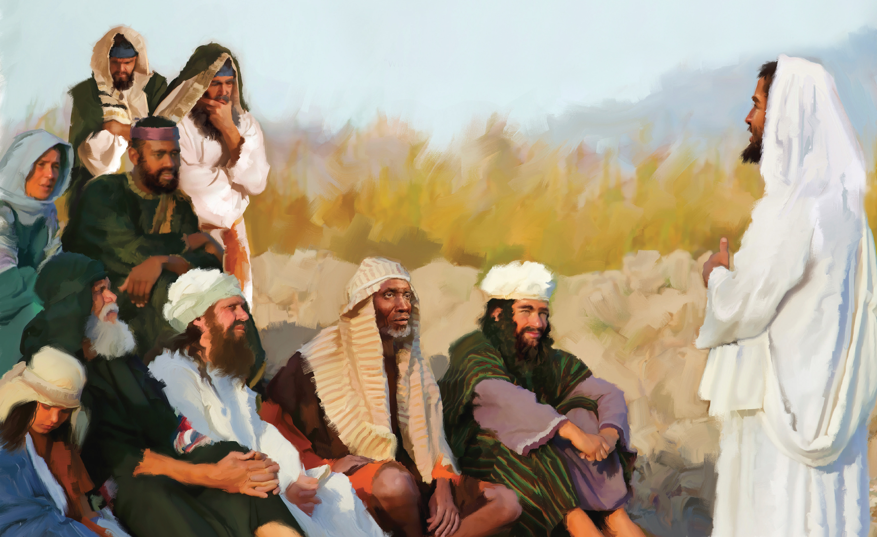
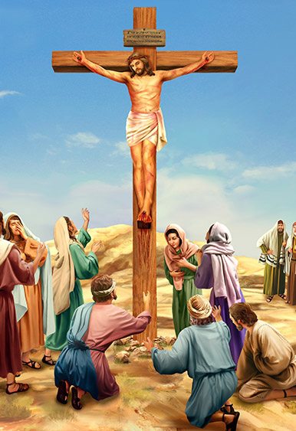
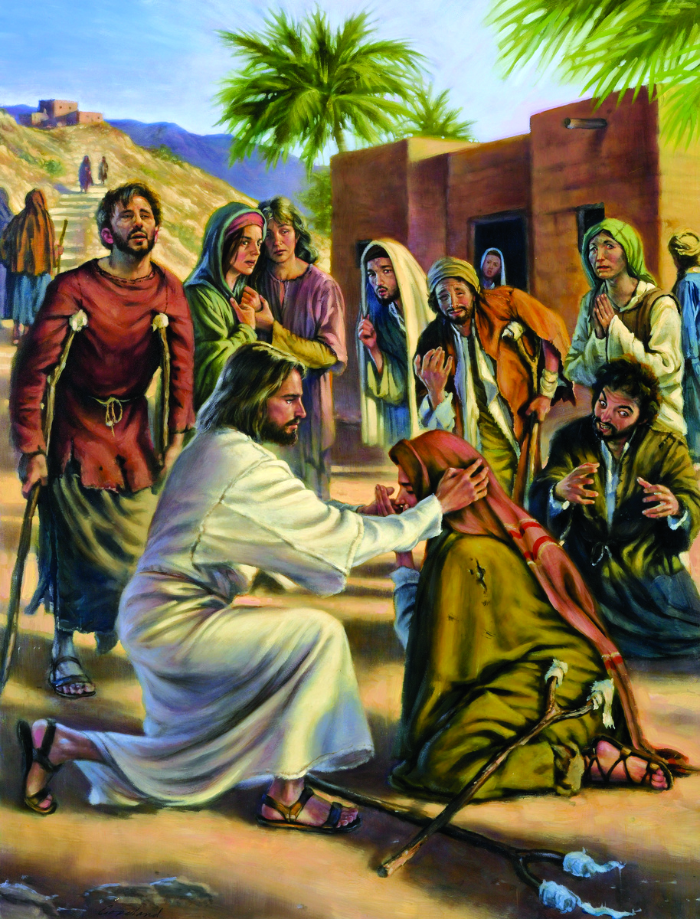
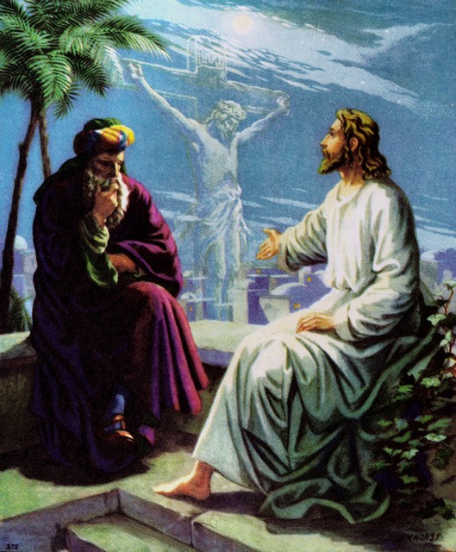
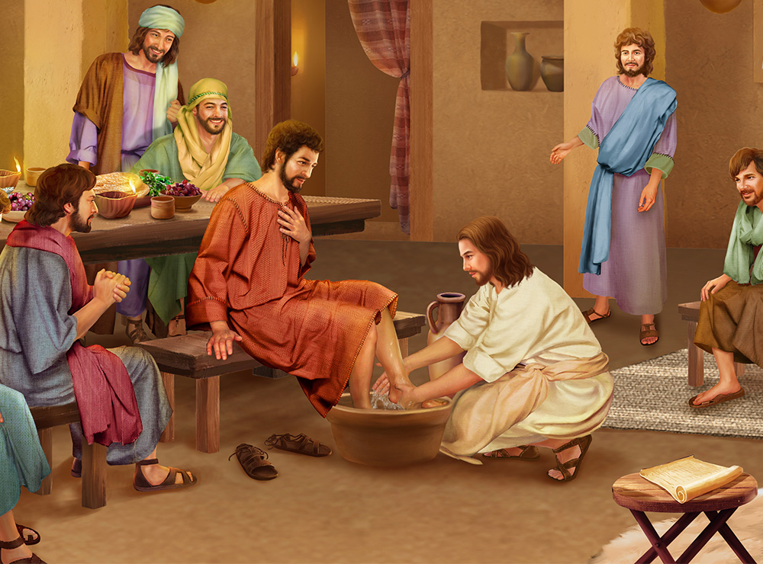
“Porque el Hijo del hombre tampoco vino para ser servido, sino para servir y dar su vida en rescate por muchos” (Marcos 10:45)

Slide 3
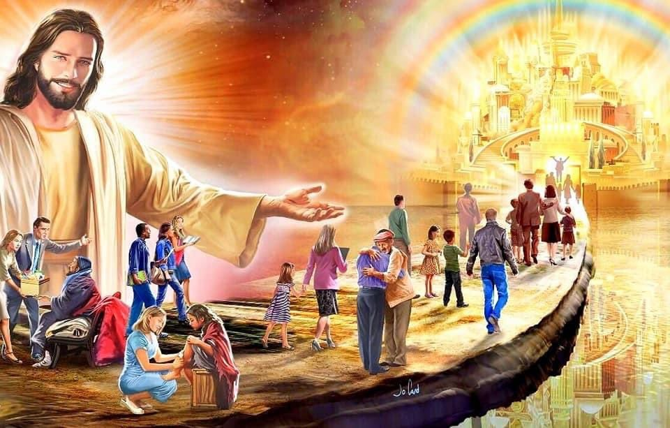
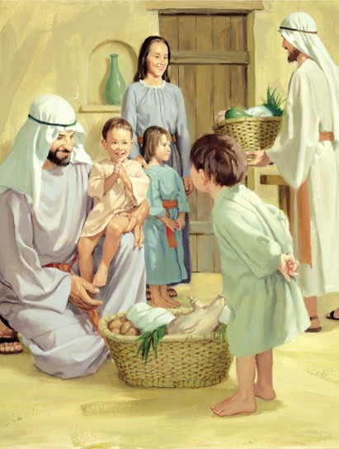
Todos anhelaban la llegada del Reino. Pero ¿comprendían realmente lo que esto significaba? El Reino que Jesús había venido a establecer era totalmente diferente al que ellos esperaban.
Mientras se aproximaba cada vez más a Jerusalén, Jesús instruyó a sus discípulos acerca de cómo deben vivir y pensar los ciudadanos del Reino.
Se enfocó en enseñar a sus discípulos cómo liderar la iglesia que pronto se fundaría: servicio, tolerancia y amor.
Instrucciones sobre el matrimonio. Marcos 10:1-12.
Instrucciones sobre la infancia. Marcos 10:13-16.
Instrucciones sobre las prioridades. Marcos 10:17-31.
Instrucciones sobre el liderazgo. Marcos 10:32-45.
Instrucciones sobre Su misión. Marcos 10:46-52.

Slide 4
INSTRUCCIONES SOBRE EL MATRIMONIO
“Por tanto, lo que Dios juntó, no lo separe el hombre” (Marcos 10:9)
Los fariseos plantearon a Jesús si era legal que el marido se divorciarse (repudiase) a su mujer (Mr. 10:2). Lo hicieron “para tentarle”. ¿Cuál era la trampa?
Juan había sido decapitado por acusar a Herodes de haberse divorciado de su esposa para casarse con la esposa de su hermano (Mt. 14:3-4). Querían, pues, predisponer a Herodes contra Jesús.
El texto que apoyaba la demanda de los fariseos permitía al marido repudiar a su mujer por “alguna cosa indecente”. Pero también protegía a la mujer diciendo que esto la “envilecía”, y era una “abominación” para Dios (Dt. 24:1-4; Mr. 10:5).
Los seguidores del rabí Hillel llegaron al extremo de permitir el divorcio por casi cualquier causa. Sin embargo, Jesús aclaro que, desde el principio, Dios creó al hombre y la mujer para que se uniesen en un vínculo inquebrantable, que solo el adulterio podía romper (Mr. 10:6-12).
MATRIMONIO

Slide 5
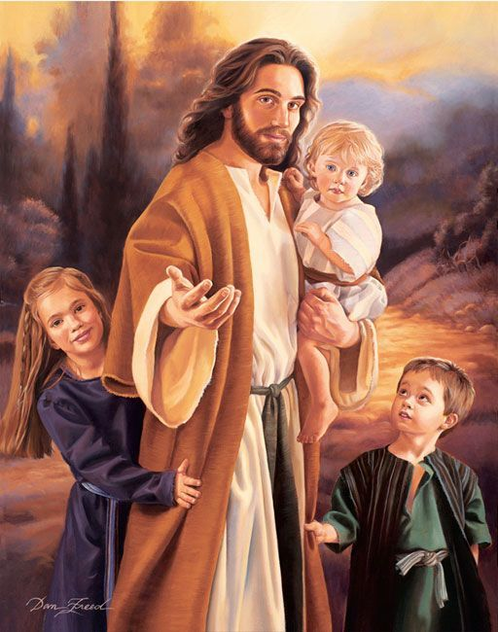
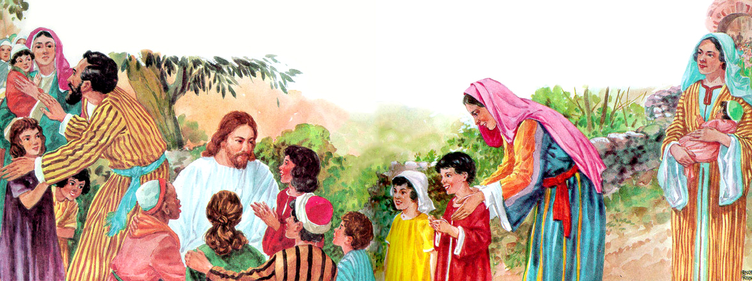
INSTRUCCIONES SOBRE LA INFANCIA
“Viéndolo Jesús, se indignó, y les dijo: Dejad a los niños venir a mí, y no se lo impidáis; porque de los tales es el reino de Dios” (Marcos 10:14)
Los discípulos pensaban que el tiempo de Jesús era demasiado valioso para perderlo atendiendo a los niños. Pero Jesús se indignó por la actitud de sus discípulos (Mr. 10:13-14).
Los niños son importantes para Jesús. «Jesús está atrayendo a los niños y nos ordena: “Dejad los niños venir a mí”. Es como si nos dijese: Vendrán a mí si no los impedís» (EGW. DTG 476).
Es más, “el que no reciba el reino de Dios como un niño, no entrará en él” (Mr. 10:15).
¿Cómo recibe un niño un regalo cuando se lo ofrecen?
No se plantea si se lo merece, o si tiene que pagar por él. Simplemente, extiende sus brazos y lo toma con una gran sonrisa. Así debemos nosotros aceptar el gran regalo del reino de Dios.

Slide 6
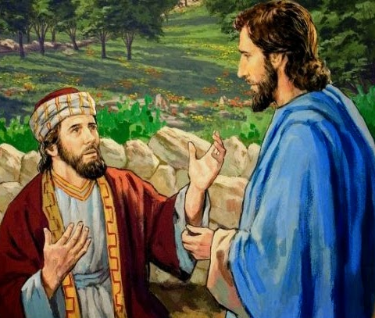
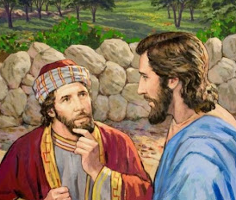
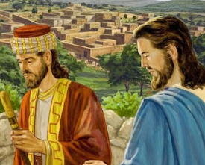
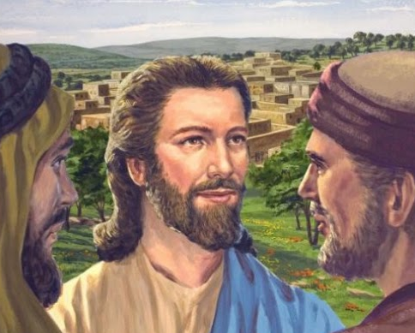
INSTRUCCIONES SOBRE LAS PRIORIDADES
“Entonces Jesús, mirándole, le amó, y le dijo: Una cosa te falta: anda, vende todo lo que tienes, y dalo a los pobres, y tendrás tesoro en el cielo; y ven, sígueme, tomando tu cruz” (Marcos 10:21)
Conmovido por la forma en la que Jesús trató con los niños, y cómo habló sobre entrar en el Reino, un joven rico corrió a Jesús para pedirle instrucciones más detalladas para alcanzar la vida eterna (Mr. 10:17).
Jesús amó a este joven que, sinceramente, creía estar obedeciendo todos los mandamientos. Sin embargo, le animó a guardar el primero de todos. Había hecho un dios de sus riquezas. Debía abandonar ese dios, y seguir completamente a Jesús (Mr. 10:21).
Lo importante aquí es que el Reino de Dios ocupe en el corazón humano el lugar más elevado, por encima de la lealtad a cualquier reino terrenal. Por lo tanto, Jesús subraya el señorío de Dios sobre nuestra vida.
Tengamos claras nuestras prioridades. Si nuestra prioridad es Dios, Él nos dará la vida eterna. “Para los hombres es imposible, más para Dios, no; porque todas las cosas son posibles para Dios” (Mr. 10:27).

Slide 7
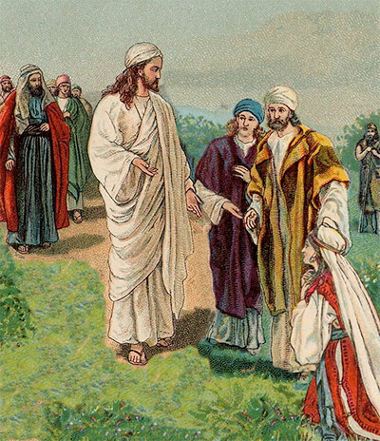
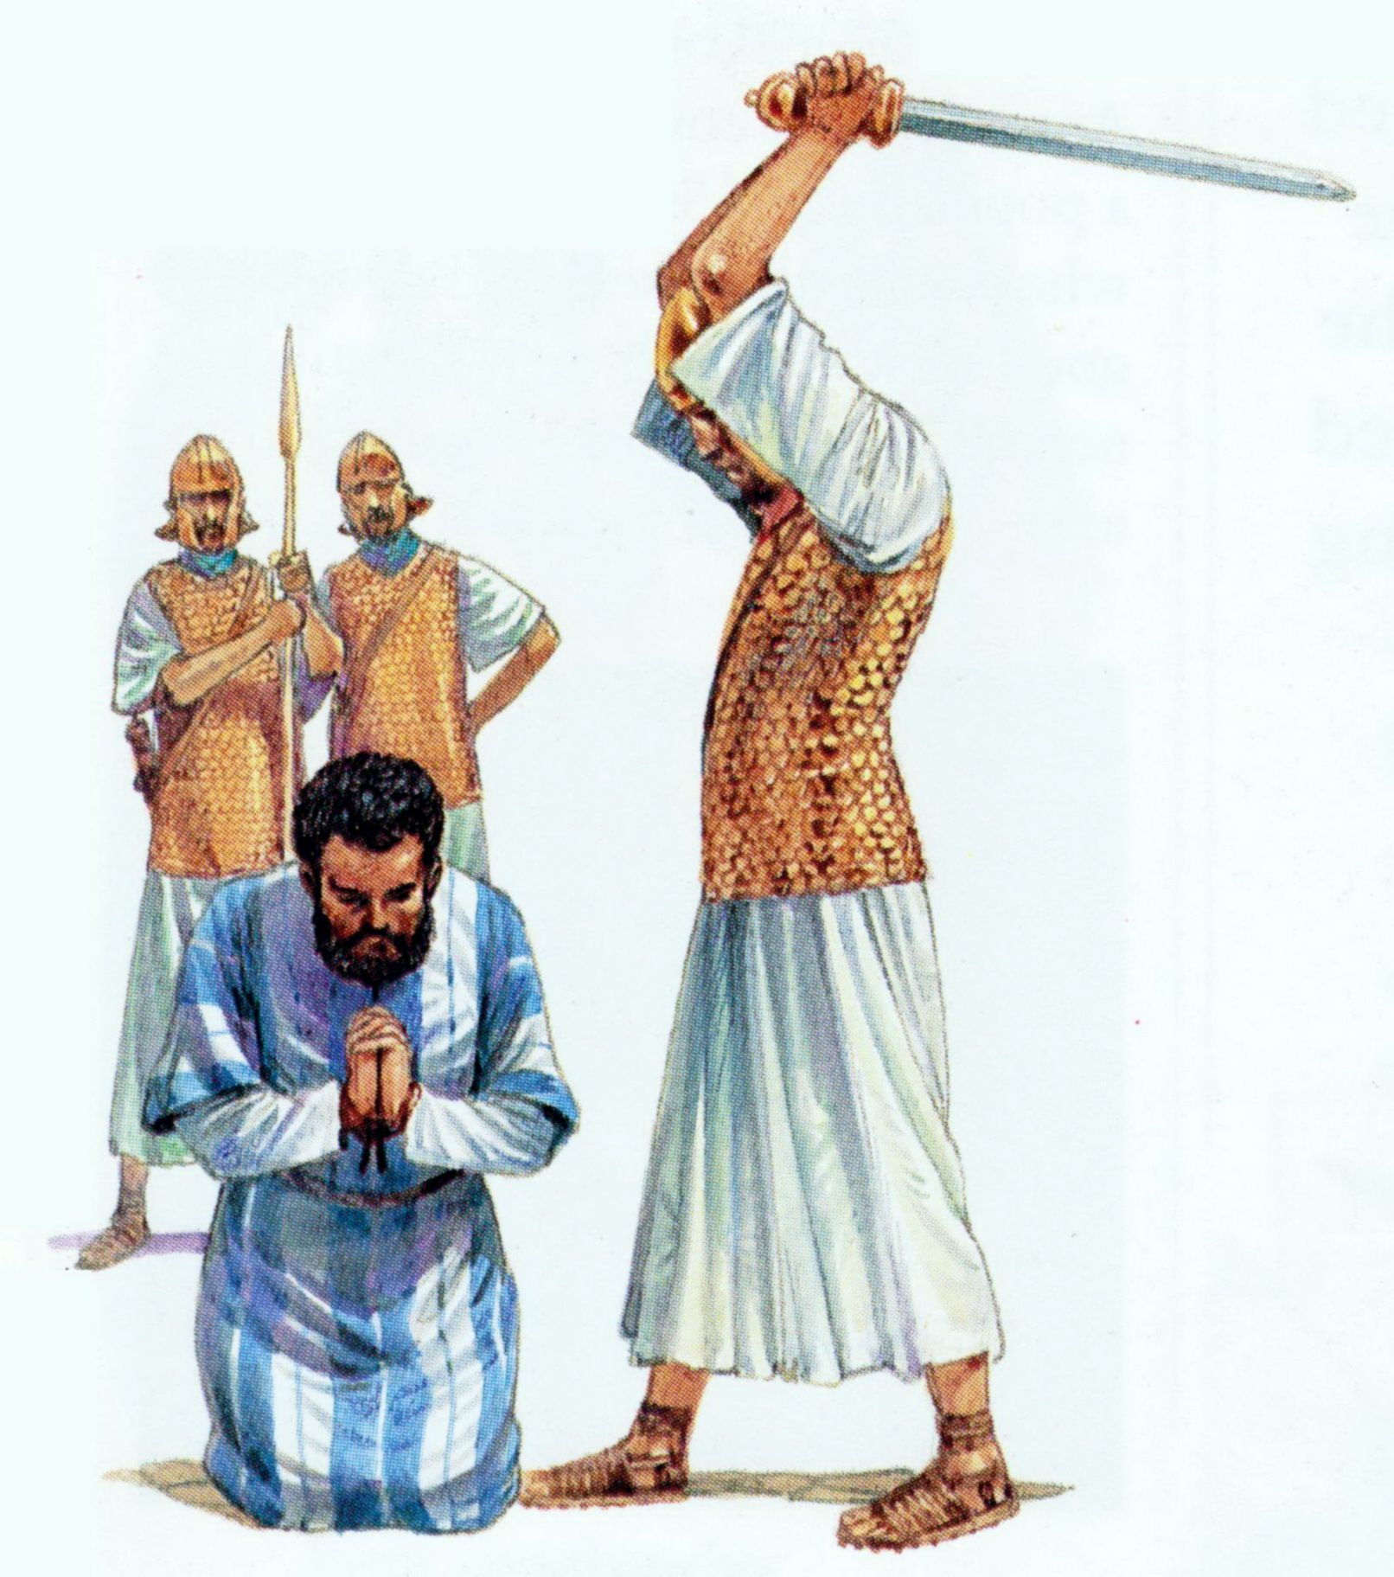
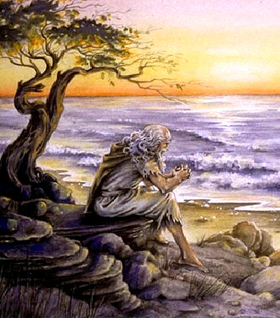
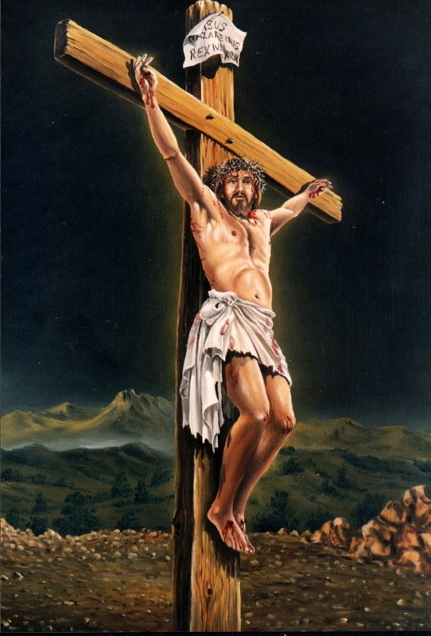
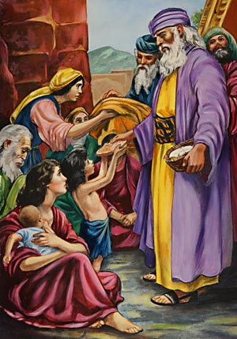
INSTRUCCIONES SOBRE EL LIDERAZGO
“Pero no será así entre vosotros, sino que el que quiera hacerse grande entre vosotros será vuestro servidor” (Marcos 10:43)
Jacobo y Juan querían asegurarse de estar cerca de su Señor cuando Él reinase (Mr. 10:35-37).
¡Es increíble! Jesús acababa de decir que sería traicionado, condenado, escarnecido, azotado, escupido y asesinado (Mr. 10:32-34). ¿Acaso los hijos de Zebedeo no habían entendido nada?
Ante su pedido, Jesús les recordó el coste del discipulado: tendrían que sufrir como su Señor (Mr. 10:38-39).
Reuniendo a los doce, Jesús aclaró en qué consistía el verdadero liderazgo (Mr. 10:42-44).
En el Reino de Dios, el poder debe siempre ser usado para elevar y bendecir a otros. El servicio es la norma del líder.
El que quiere ser grande en el Reino debe imitar a su Rey: “Porque el Hijo del Hombre no vino para ser servido, sino para servir” (Mr. 10:45).

Slide 8
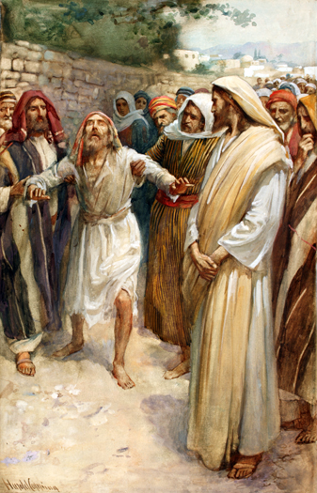
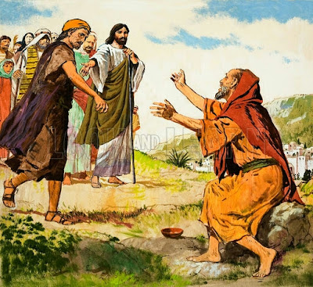
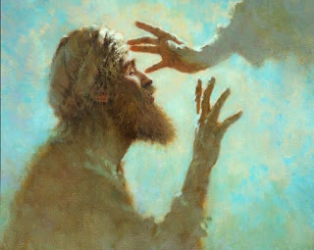
INSTRUCCIONES SOBRE SU MISIÓN
“Y oyendo que era Jesús nazareno, comenzó a dar voces y a decir: ¡Jesús, Hijo de David, ten misericordia de mí!” (Marcos 10:47)
Bartimeo clama y grita para ser escuchado por encima de aquellos que quieren acallarlo (Mr. 10:46-48).
Cuando le dijeron “ten confianza; levántate, te llama” (Mr. 10:49), se levantó rápidamente. Dejó atrás todo lo que tenía –su capa– con la seguridad de que Jesús lo sanaría (Mr. 10:50). Y es que Jesús nunca rechaza a aquel que acude a Él.
Una vez sanado, siguió a Jesús (Mr. 10:52). Sin embargo, él ya creía en Jesús antes de ser sanado. Vio en Él al Mesías, al Rey de Israel (Mr. 10:47).
Hasta entonces, Jesús había hecho callar a todos los que le querían confesar como Mesías, o expresaban su intención de hacerle Rey. Pero no actuó así con Bartimeo.
A partir de ahora, Jesús permite que se le declare abiertamente Mesías. Su tiempo ha llegado. Su misión está por concluir.

Slide 9
“¡Qué maravillosa reverencia hacia la vida humana expresó Jesús en la misión de su vida! No anduvo entre la gente como un rey, exigiendo atención, reverencia, servicio, sino como uno que anhelaba servir y elevar a la humanidad. Dijo que no había venido para ser servido, sino para servir. ... Dondequiera que Cristo veía a un ser humano, veía a uno que necesitaba simpatía humana”
E. G. W. (Nuestra elevada vocación, 19 de junio)
“Los que creen en Cristo y caminan humildemente con él sin luchar por la supremacía, y tratan de ver qué pueden hacer para ayudar, bendecir y fortalecer las almas de los demás, colaboran con los ángeles que sirven a los herederos de la salvación. Jesús les da gracia, sabiduría y justicia, y los convierte en bendición para todos aquellos con quienes se relacionan. Mientras más humildes son en su propia opinión, más bendiciones reciben de Dios, porque éstas no los exaltan. Usan correctamente sus bendiciones, porque las reciben para impartirlas”
E. G. W. (Cada día con Dios, 13 de diciembre)

